Slide 1

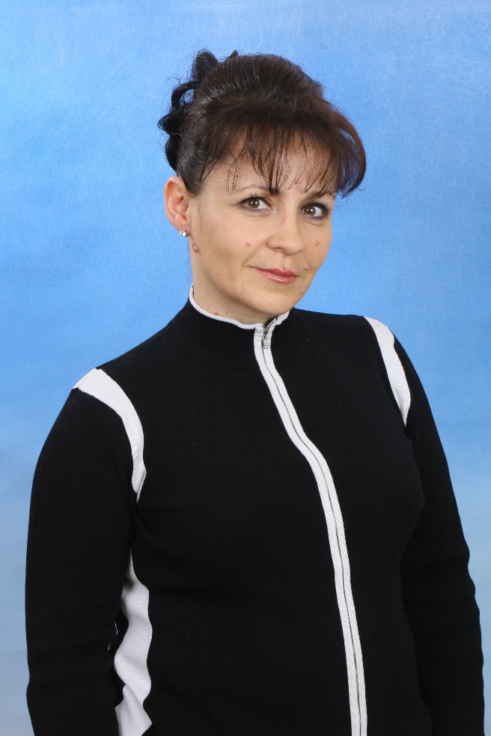
Васильківський
дошкільний навчальний заклад №10 «Ластівка»
Хореографія
в дошкільному навчальному закладі
Автор: музичний керівник
Ярошенко Інна Вікторівна

Slide 2

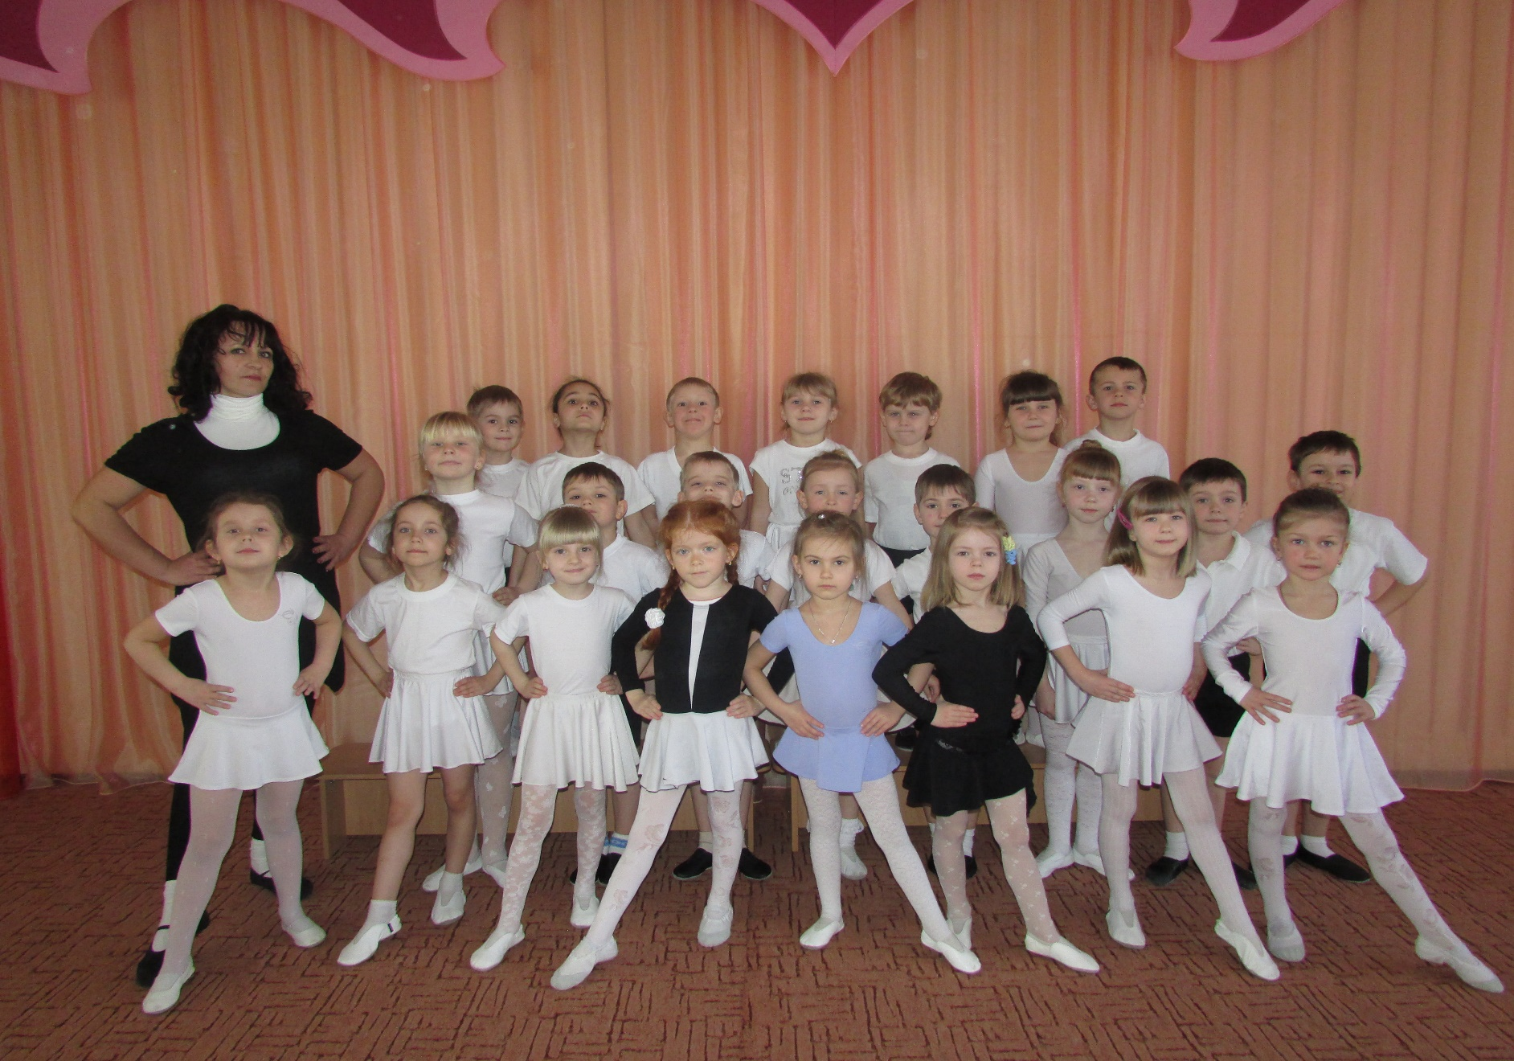
Танець ̶ єдине мистецтво ,
матеріалом для якого є ми самі .

Slide 3
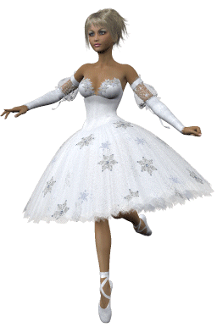
Мотивація:
заняття танцем допоможуть вам стати зовні стрункими, підтягнутими, красивими;
вивчаючи танцювальні па, ви зможете граційно і витончено рухатись, шляхетно поводитись;
ви відчуєте почуття гармонії в собі як єдності внутрішньої та зовнішньої краси.

Slide 4
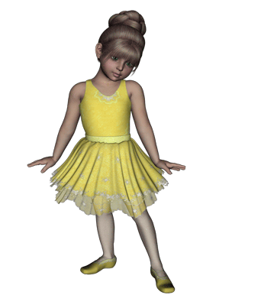
Мета та завдання хореографії:
Мета хореографічного навчання у дошкільних навчальних закладах – сприяти естетичному вихованню та фізичному розвитку підростаючого покоління.
Завдання – виявити нахили дітей і задовольнити потребу в руховій активності, розвинути почуття ритму, хореографічну виразність, координацію рухів і на цій основі виховувати художній смак, уміння повноцінно сприймати мистецтво, зокрема танцю.

Slide 5
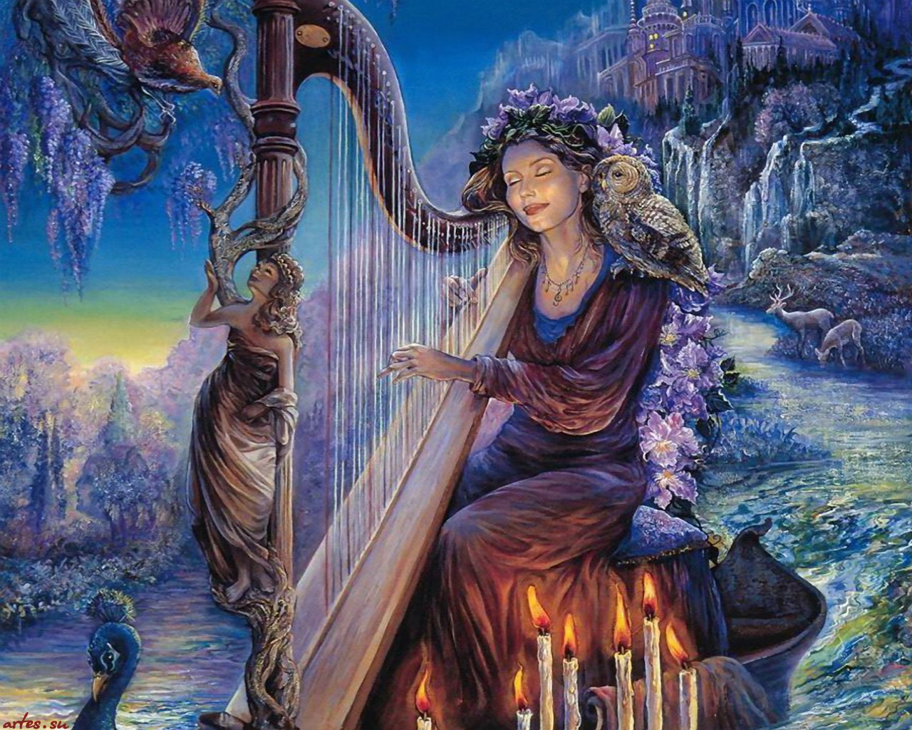
Таємниці Терпсихори
Терпсихора – донька Зевса, покровительниця мистецтва танцю (грец. Terpsichora – terpo – тішу, звеселяю та choros – хор, танок).

Slide 6
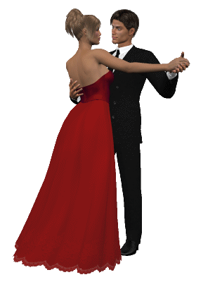

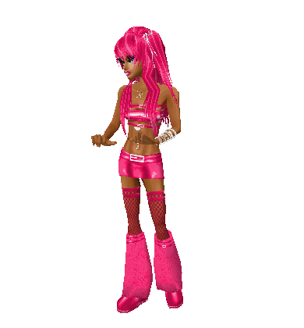
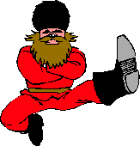
ВИДИ ТАНЦЮВАЛЬНОГО МИСТЕЦТВА
Класичний танець
Бальний танець
Сучасний танець
Національні танці

Slide 7
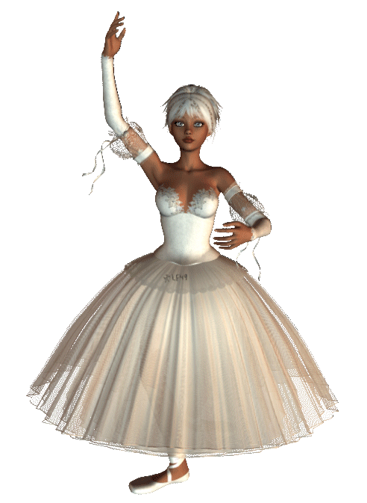
Хореографія – мистецтво танцю

Slide 8
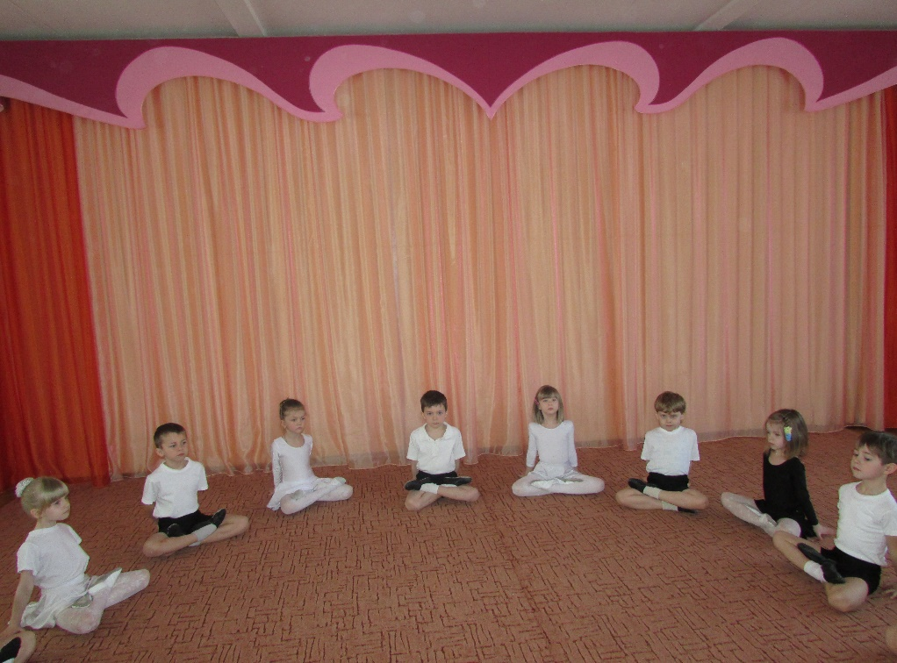
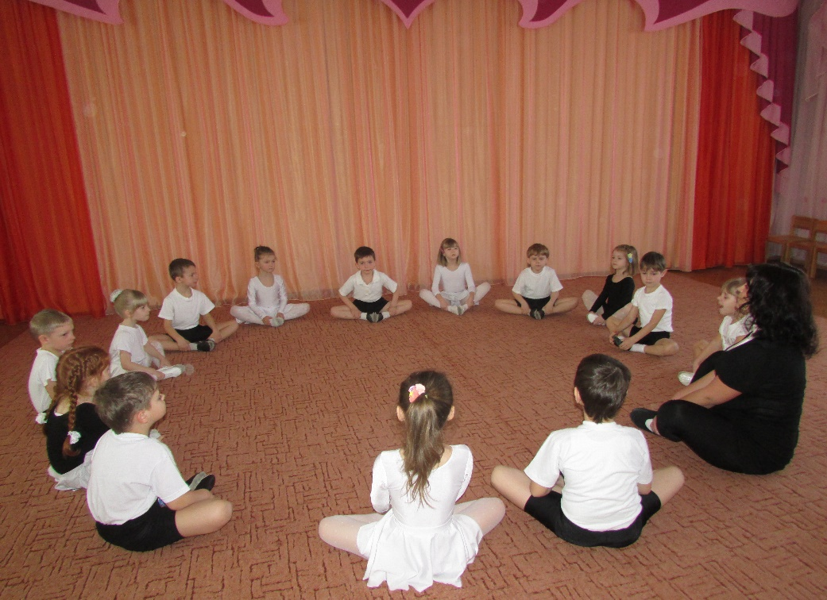
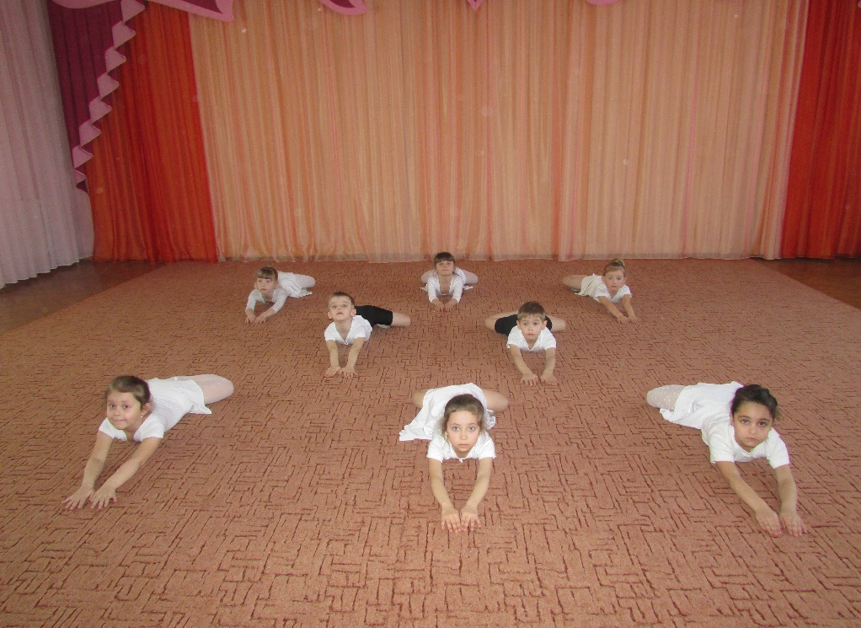
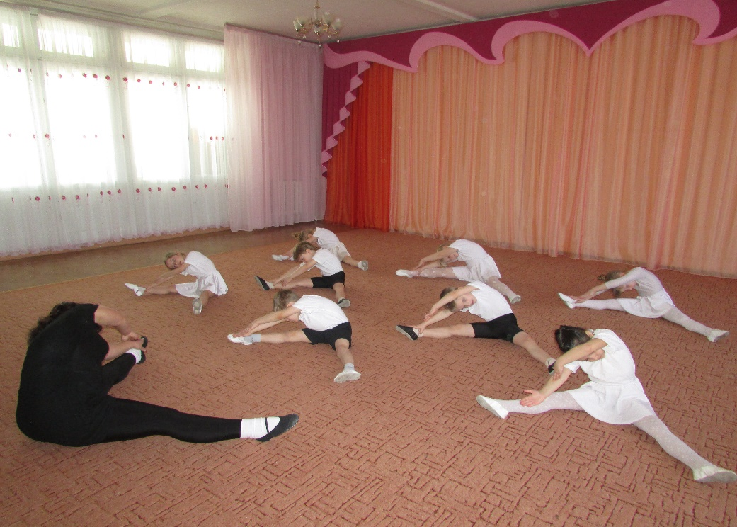

Slide 9
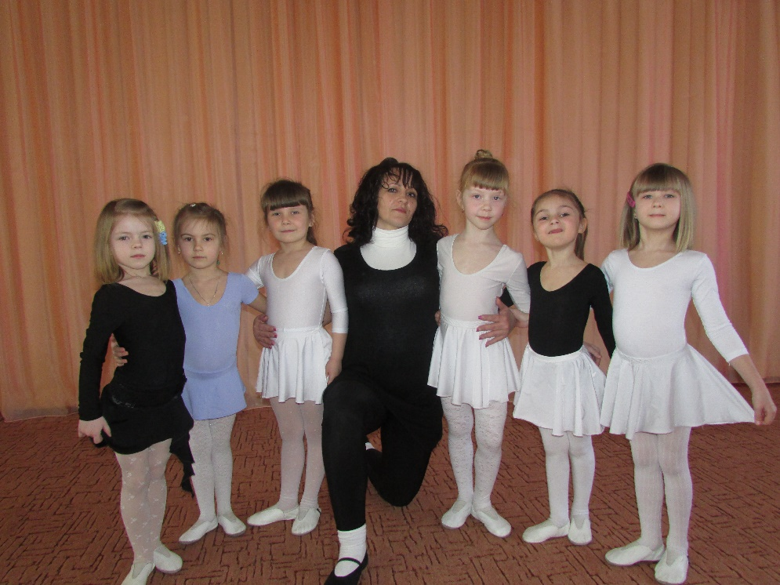
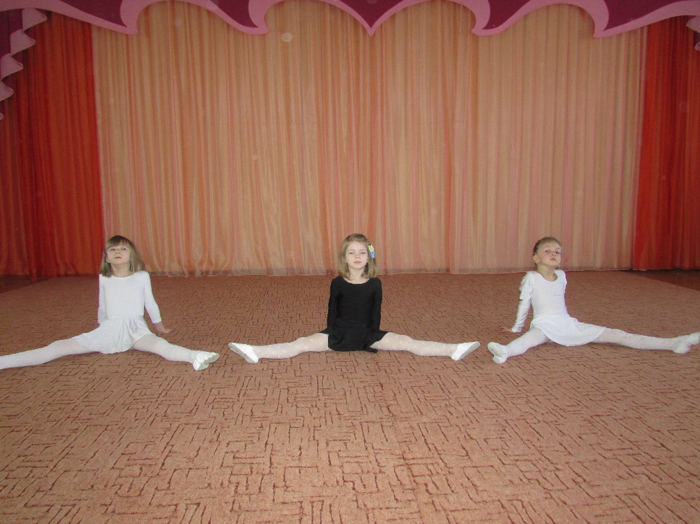
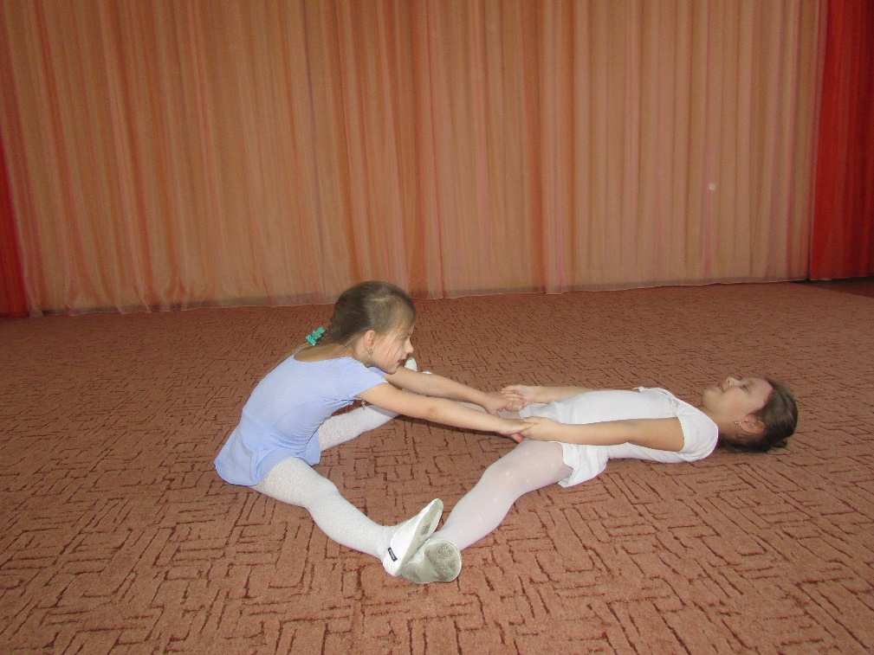
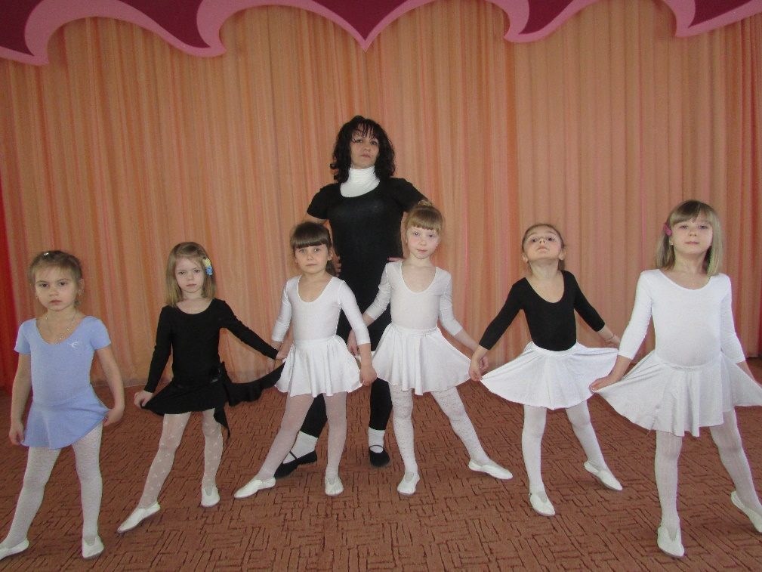

Slide 10
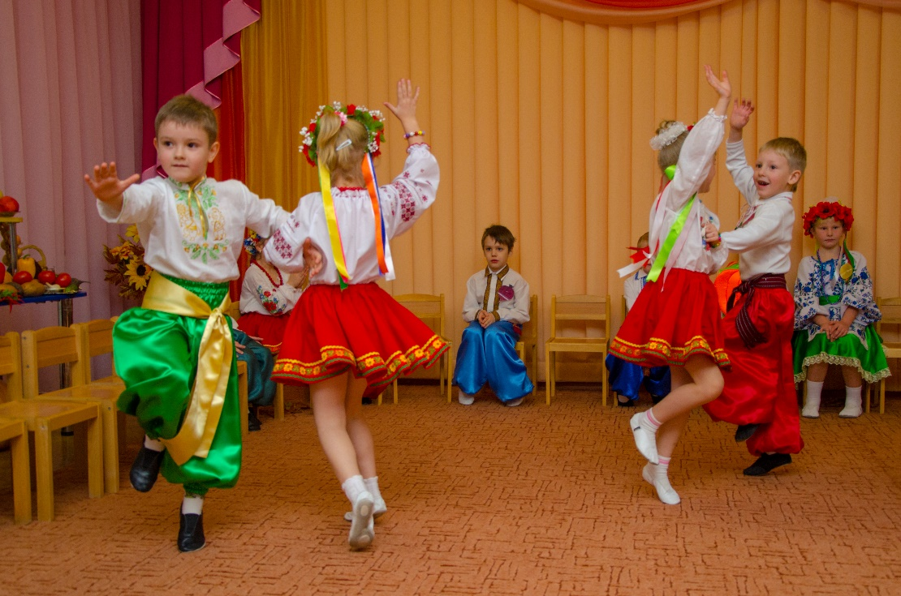
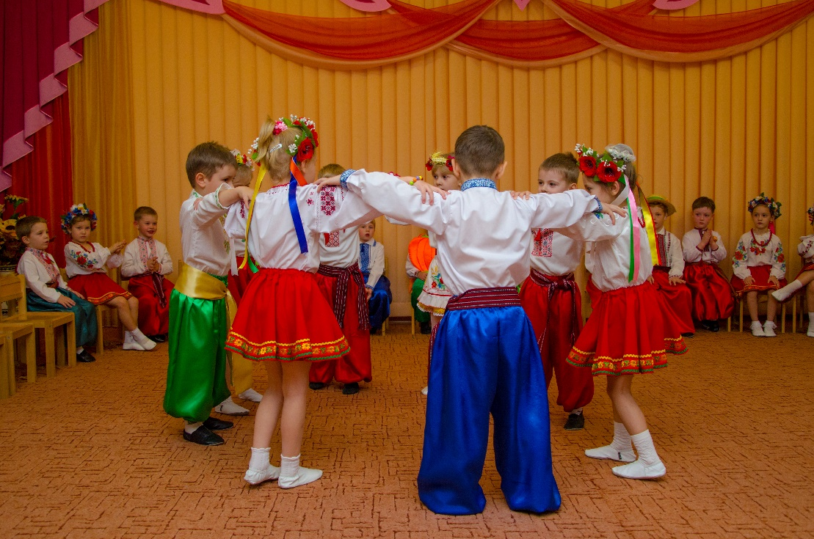
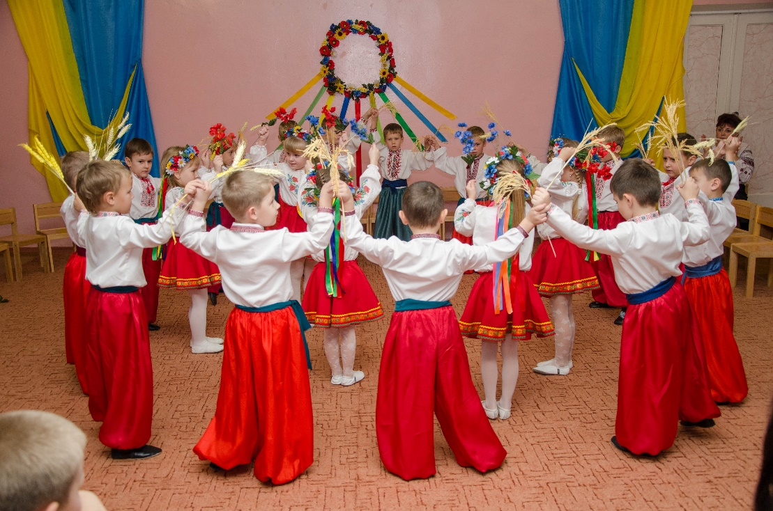
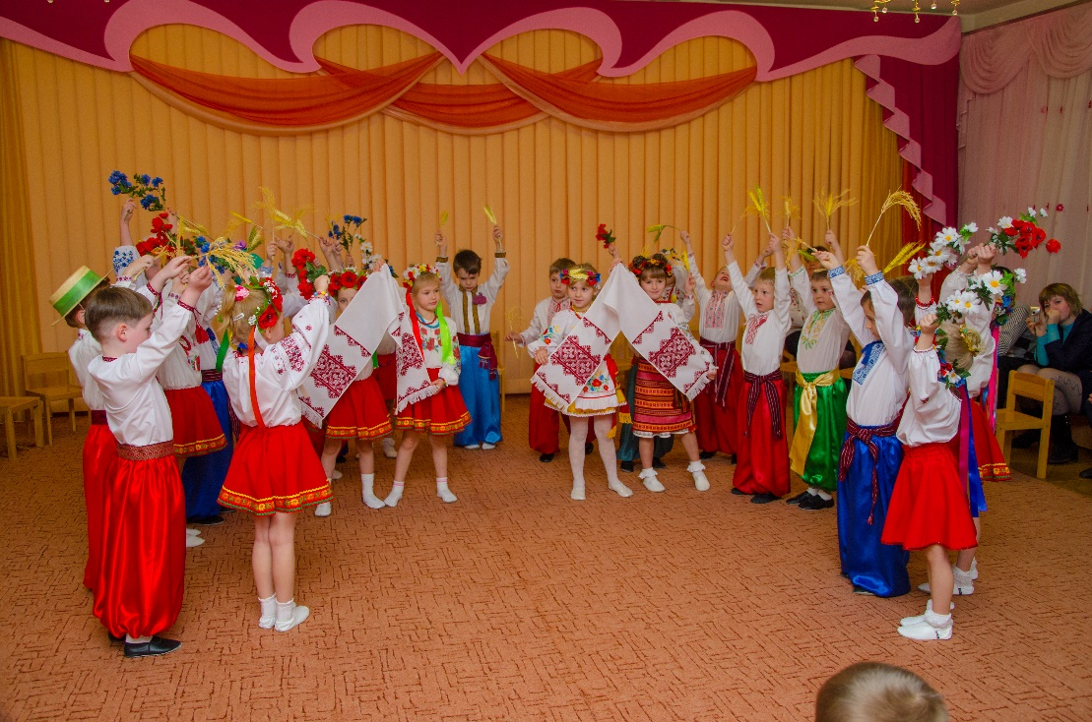

Slide 11

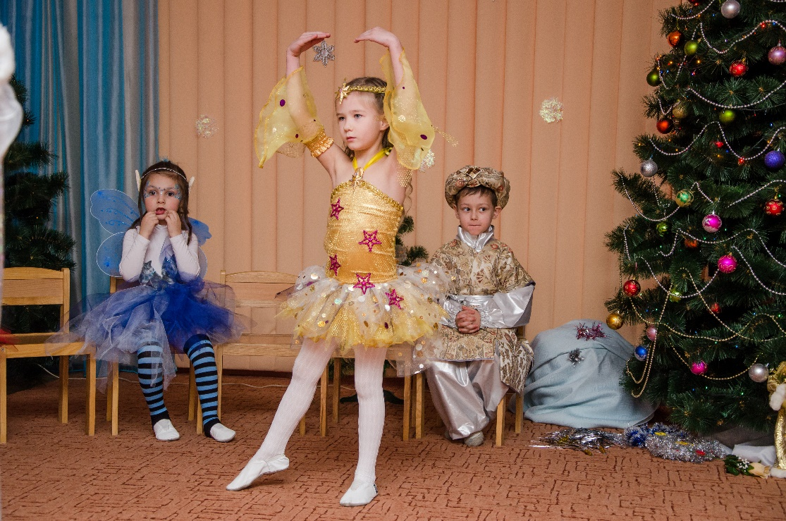
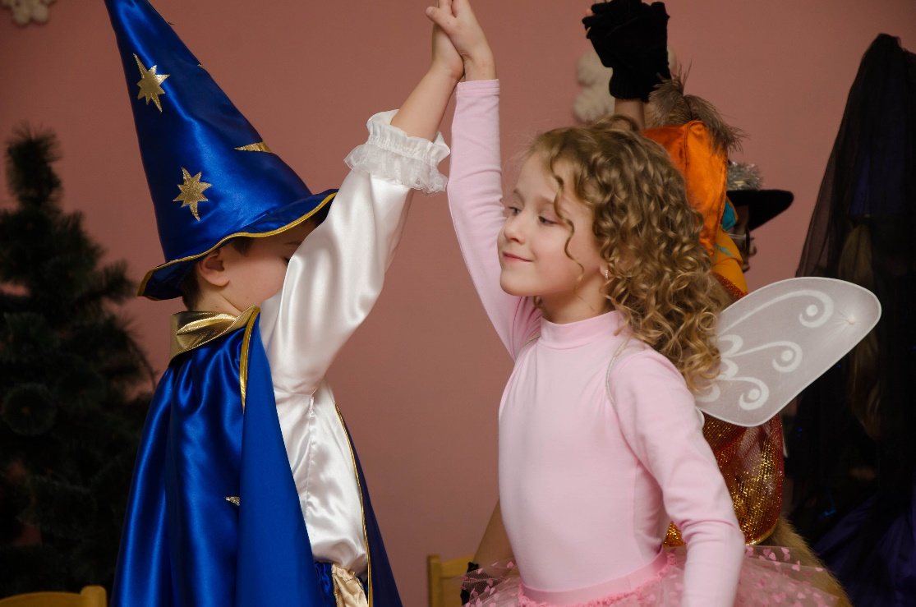
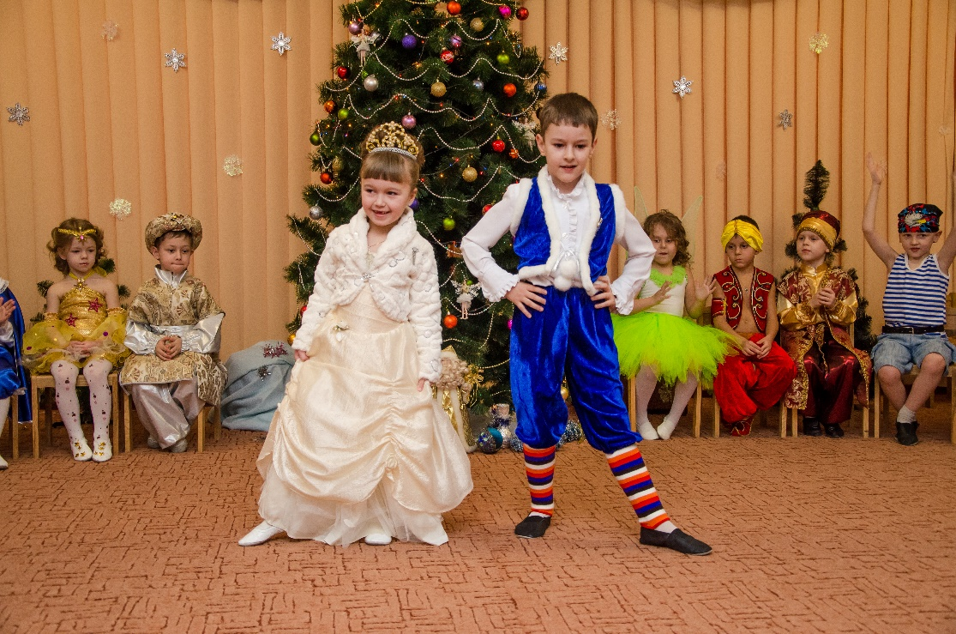
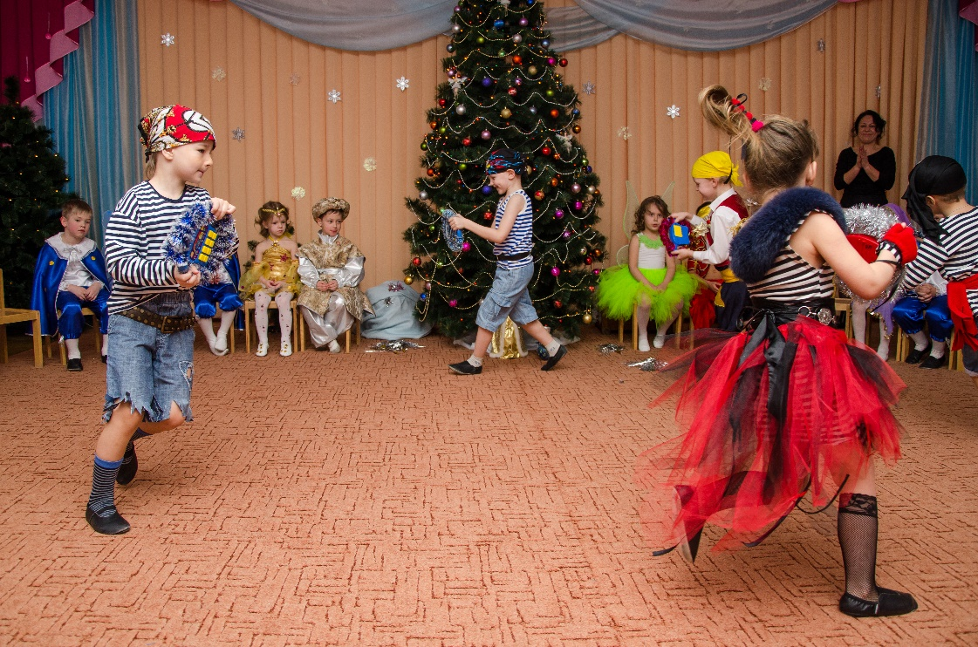

Slide 12

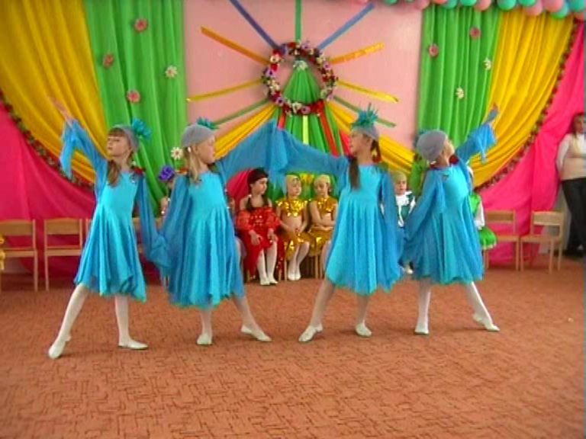
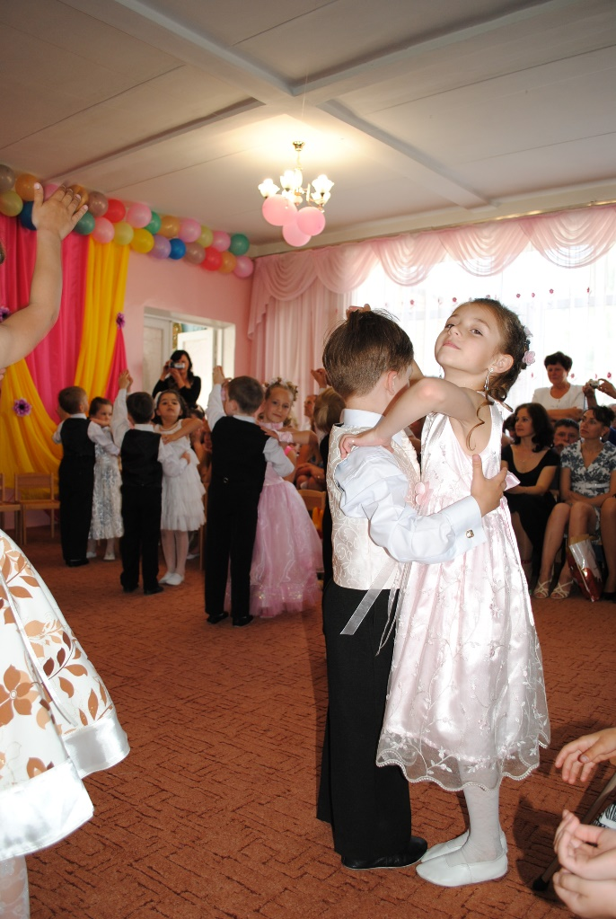
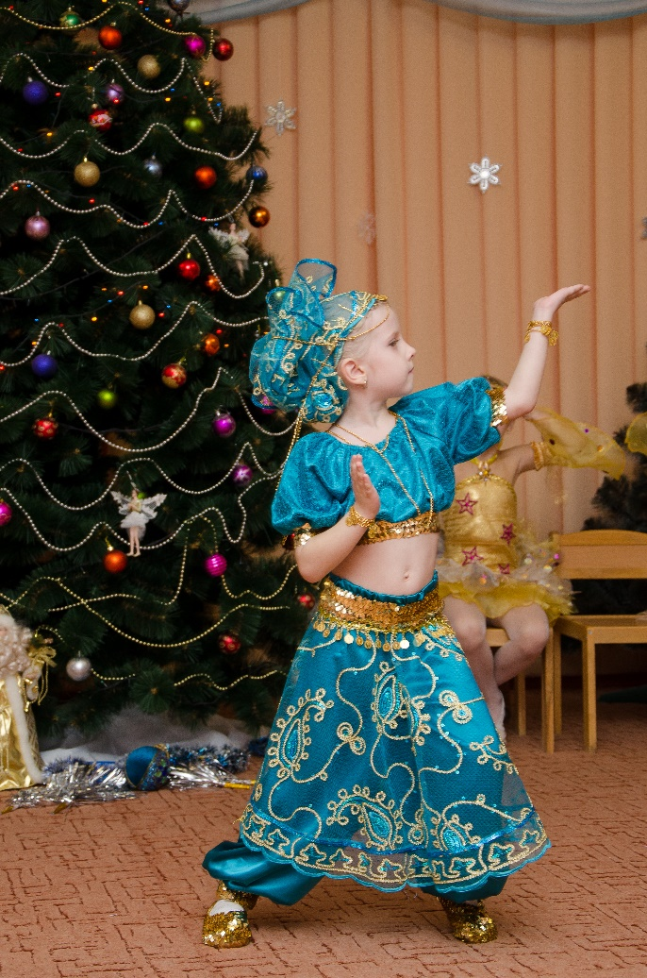
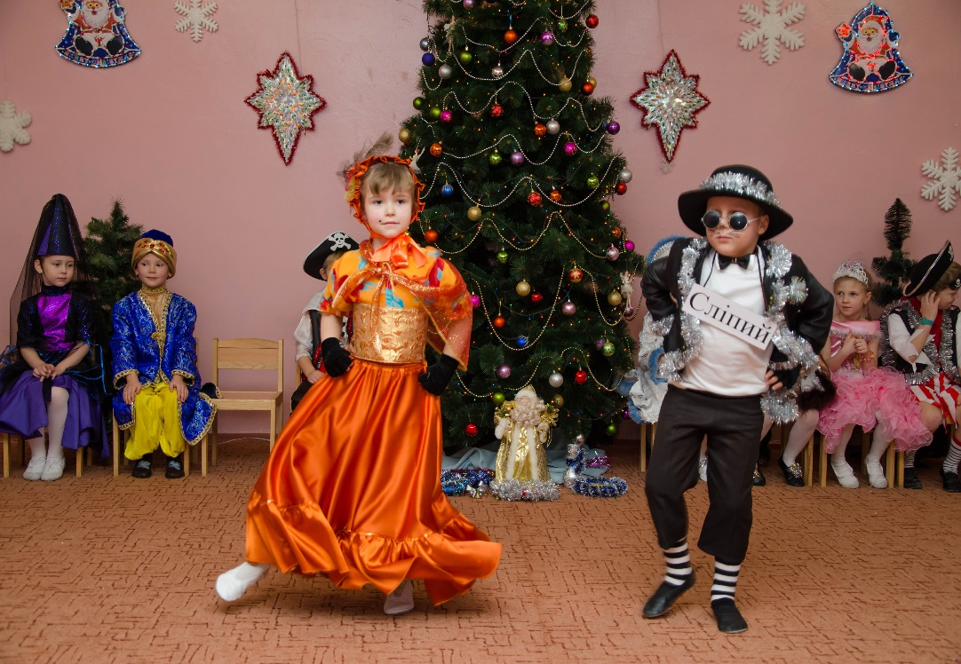

Slide 13

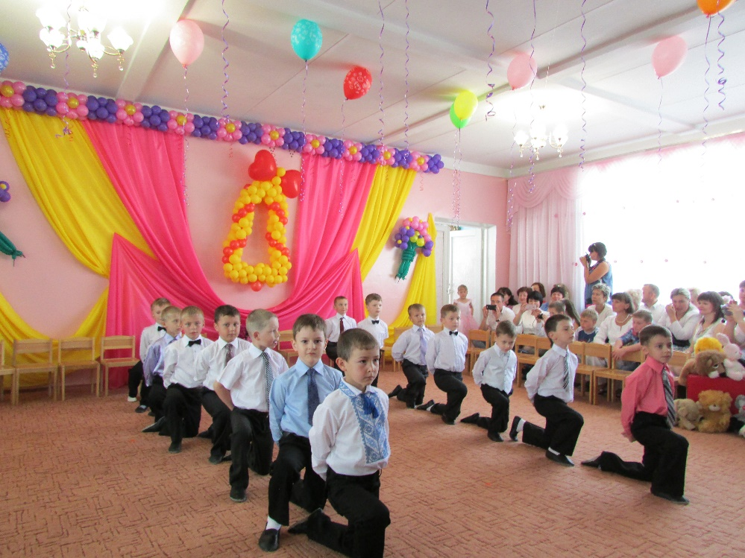
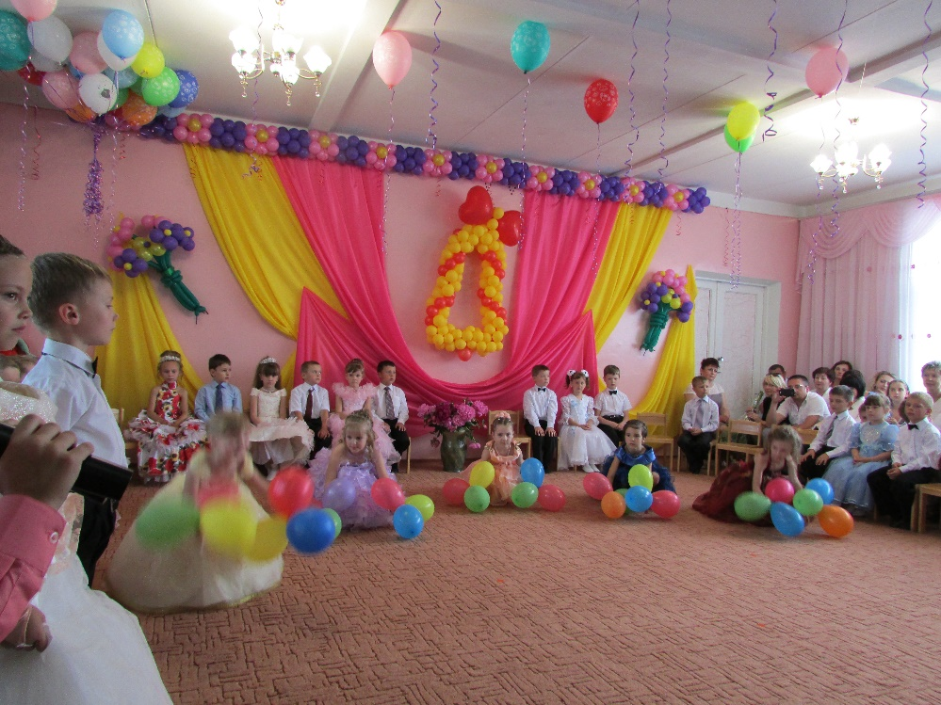
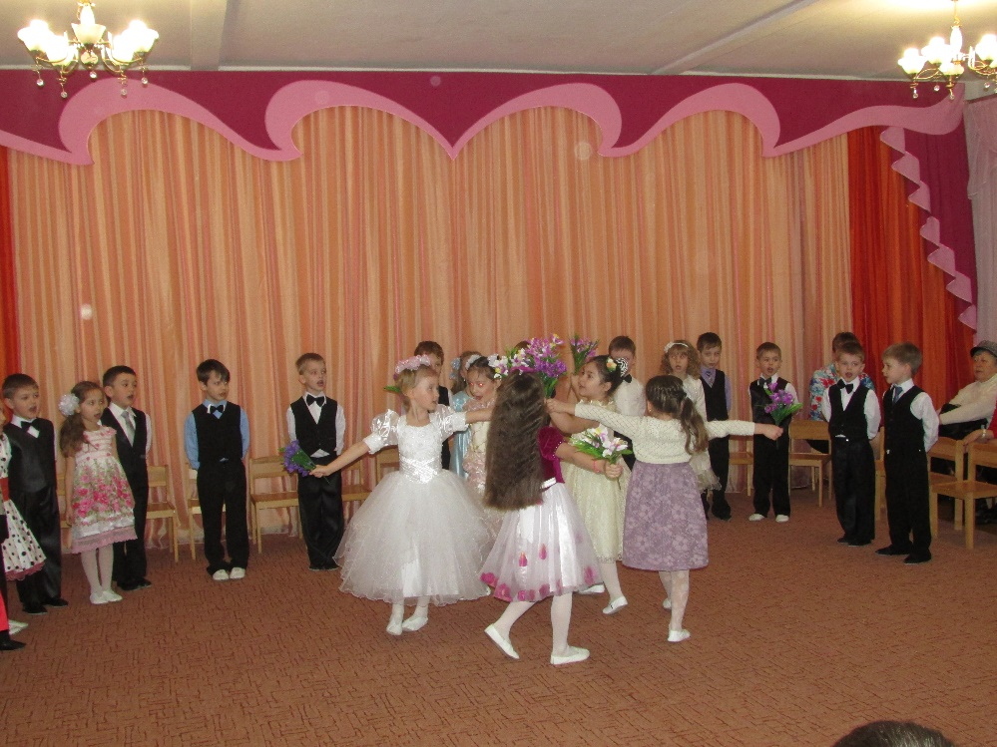
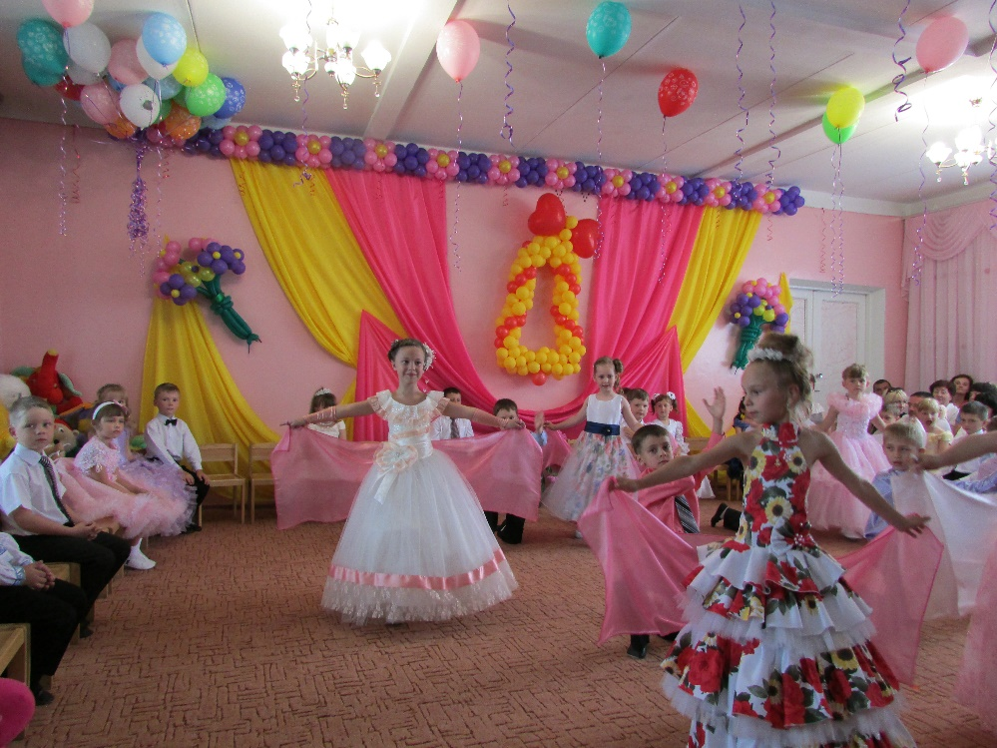

Slide 14

Можна зорі розсипати в небі,
Можна вітер спинити на мить,
Та для цього всміхатися треба
І танцюючих світ полюбить.

Slide 15
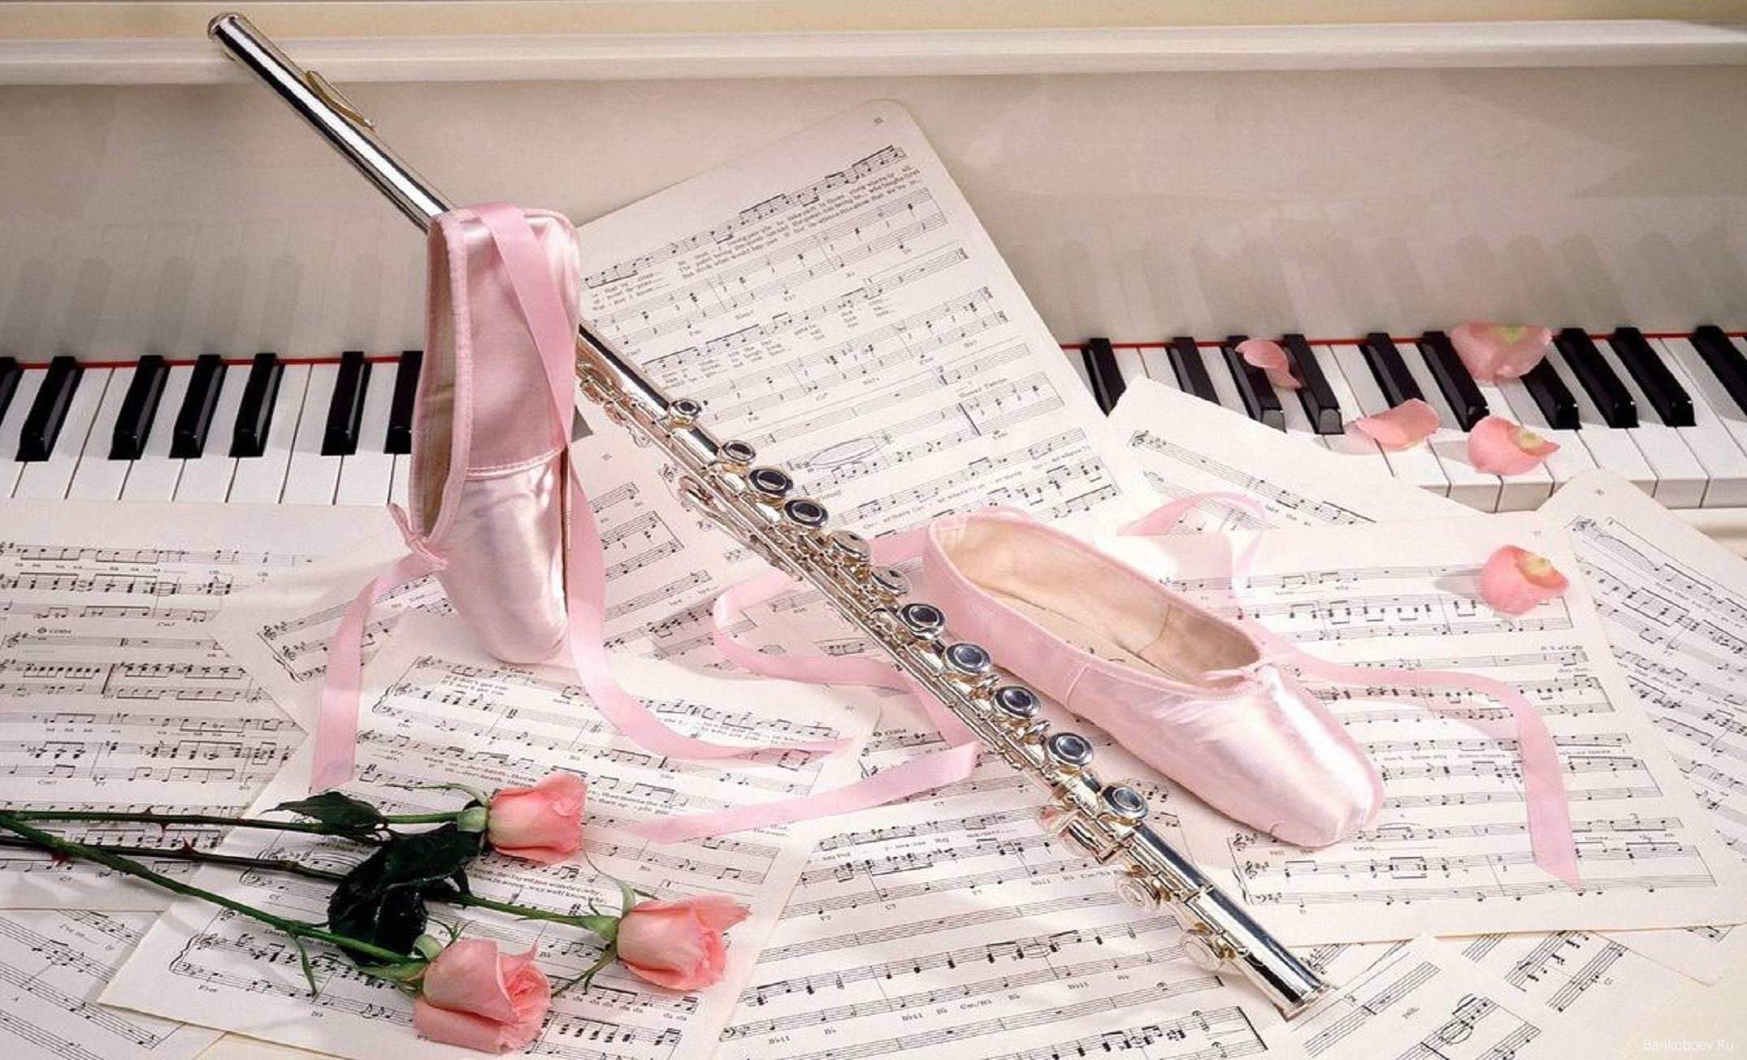
29 квітня – всесвітній День танцю
Танцюйте та будьте щасливі!

